Slide 1
МБДОУ Детский сад № 27
Семинар-практикум
«Эффективное взаимодействие с семьёй для полноценного развития личности ребёнка»
Воспитатель: Щуковская Светлана Николаевна

Slide 2
В соответствии с новым Федеральным законом «Об образовании в Российской Федерации» одной из основных задач, стоящих перед детским дошкольным учреждением является «взаимодействие с семьей для обеспечения полноценного развития личности ребенка». Разработан новый федеральный государственный образовательный стандарт дошкольного образования (ФГОС ДО), который отвечает новым социальным запросам и в котором большое внимание уделяется взаимодействию с родителями

Slide 3
В законе предусмотрено, что в решении сложных многоплановых задач, связанных с реализацией ФГОС ДО, эксклюзивная роль принадлежит семье.
Цель семинара - выявление новых форм и методов создания единого образовательного пространства «детский сад – семья» для равноправного и заинтересованного партнёрства родителей и ДОУ

Slide 4
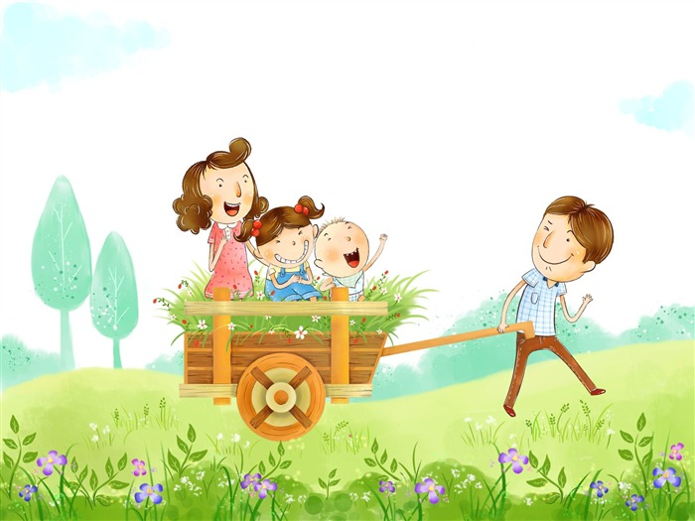

Slide 5
Проблема вовлечения родителей в единое пространство детского развития в ДОУ решается в трех направлениях:
Работа с коллективом детского сада по организации взаимодействия с семьёй;
Повышение педагогической культуры родителей;
Вовлечение родителей в деятельность ДОУ.

Slide 6
Задачи семинара:
Помочь воспитателю повернуть родителей к детскому саду и к детям эмоционально, рассеять потребительские ожидания от детского сада;
Создать атмосферу взаимопонимания, общности интересов, эмоциональной взаимной поддержки;
Активизировать и обогащать воспитательные умения родителей

Slide 7
В детском саду основными формами работы с родителями являются:
Общие и групповые родительские собрания
Индивидуальные консультации
Беседы, тренинги, семинары
Совместное проведение различных выставок
Клуб для родителей детей старшего дошкольного возраста «Клуб для родителей будущих первоклассников»
Участие родителей в методических мероприятиях:
изготовление костюмов, игрового материала

Slide 8
Помимо традиционных форм работы ДОУ с семьёй, активно используем новые формы и методы работы с семьями воспитанников:
Конкурсы семейных талантов
Семейные проекты: «Мой папа лучше всех», «Отдых всей семьёй», «Бабушка и дедушка - наши лучшие друзья», «Родители о профессии детям»
Мастер-классы для родителей
Театрализованная деятельность с участием родителей

Slide 9
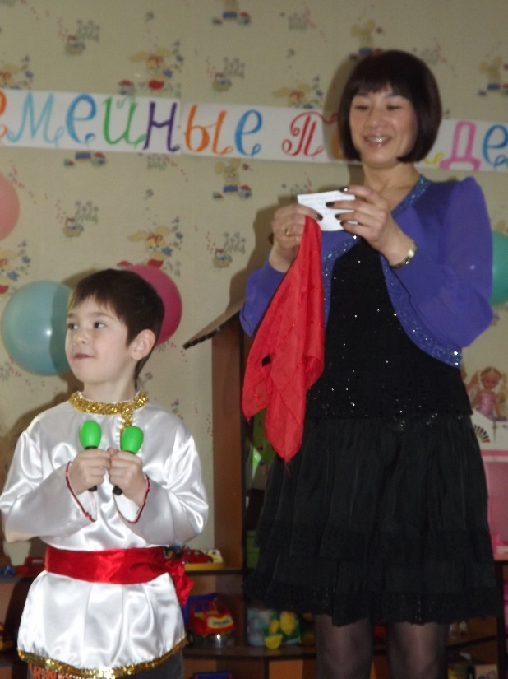
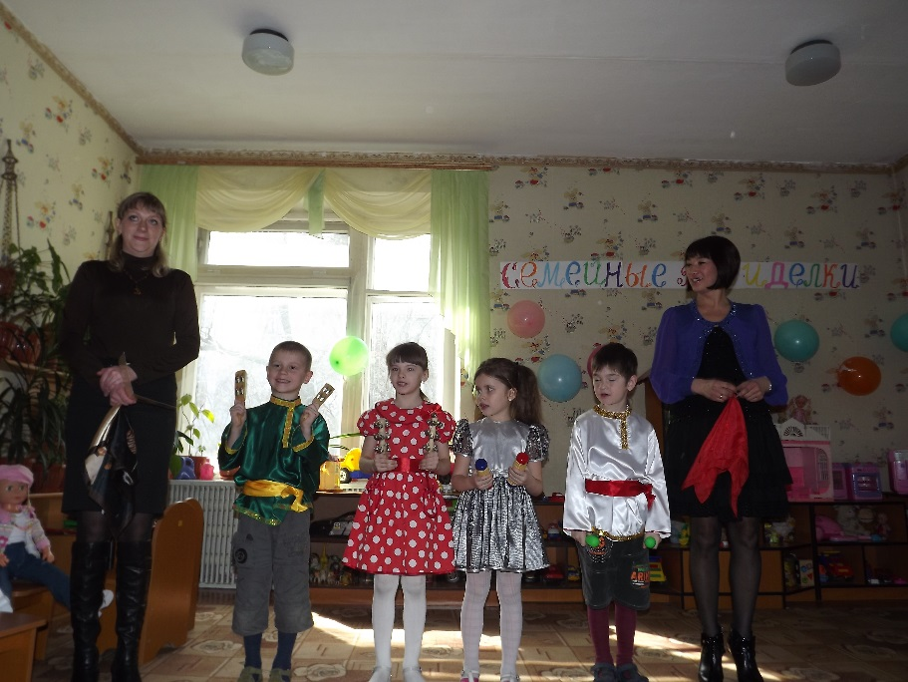
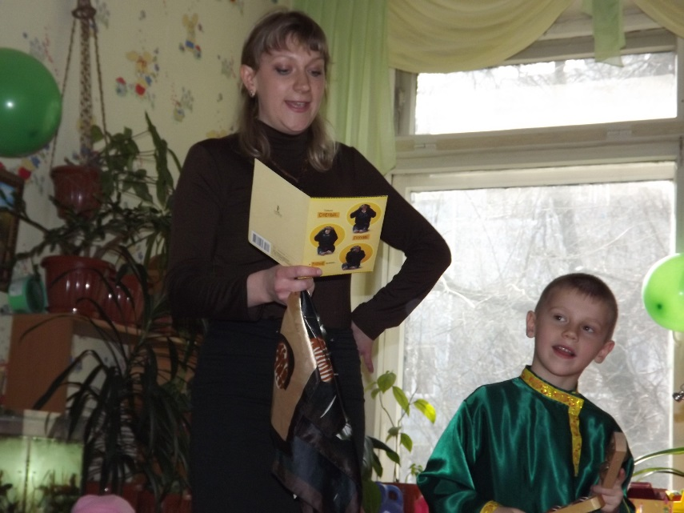
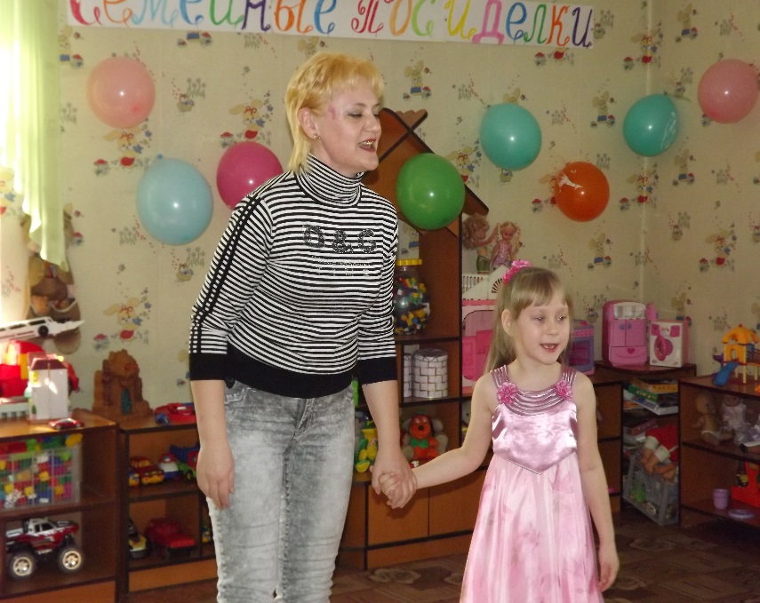
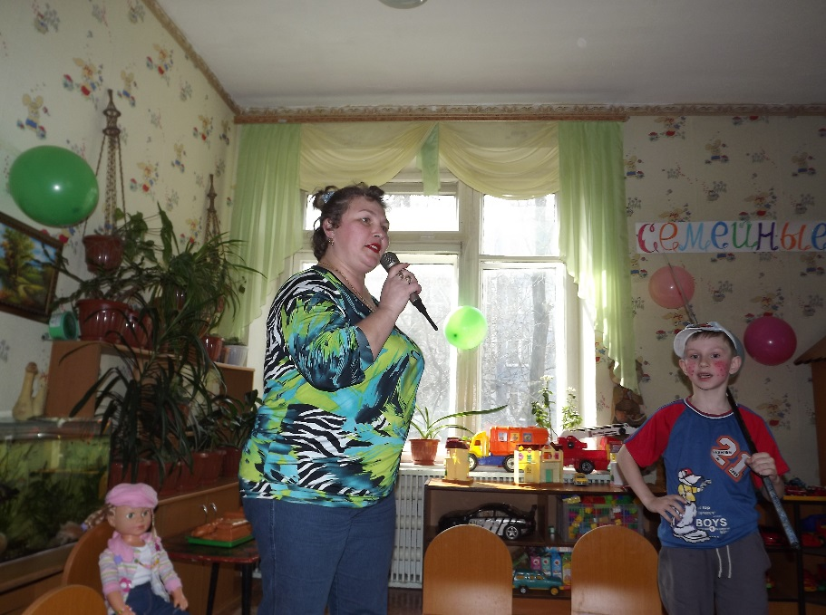
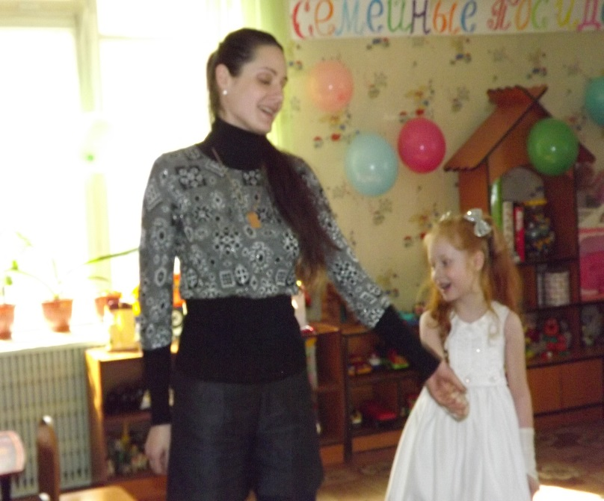
«Семейные таланты»

Slide 10
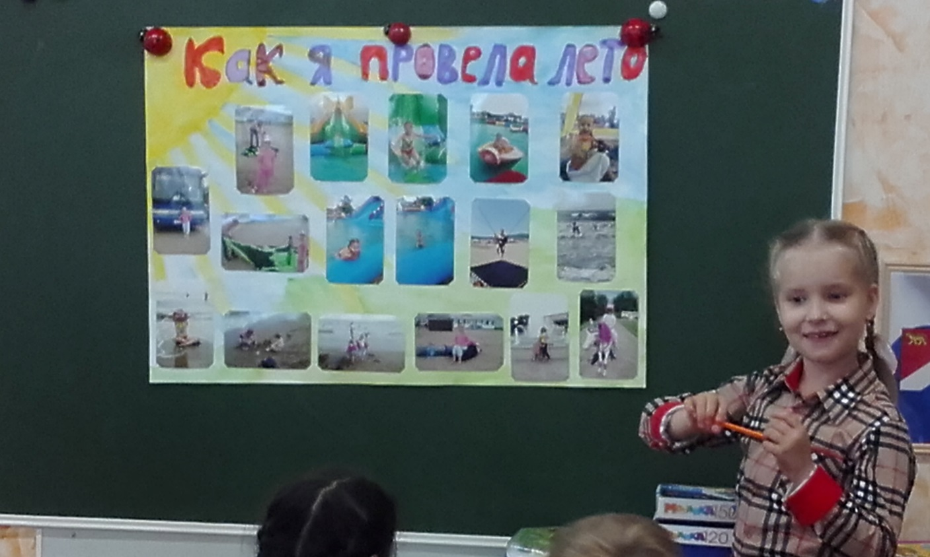
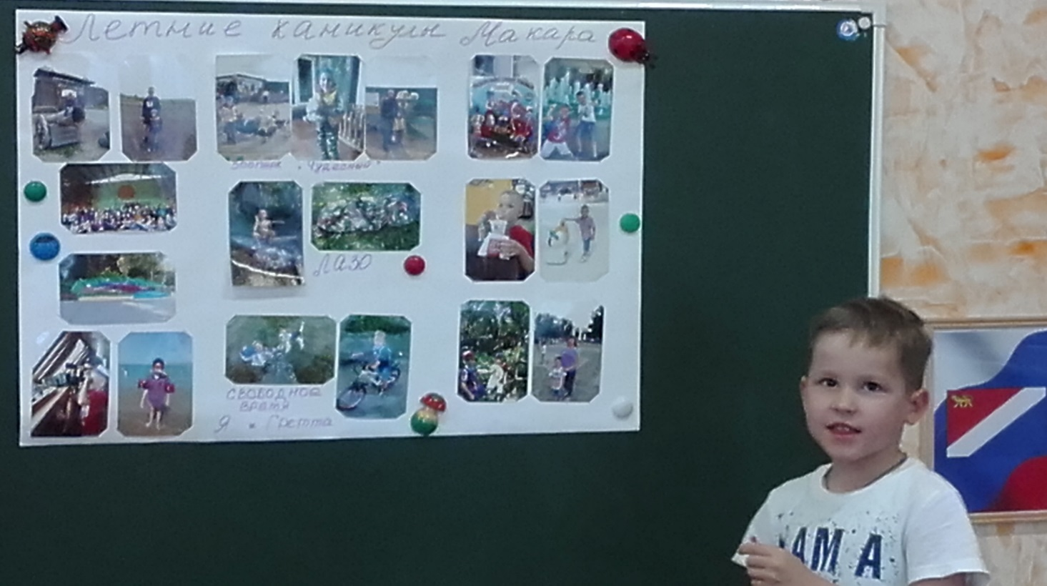
«Отдых всей семьёй»

Slide 11
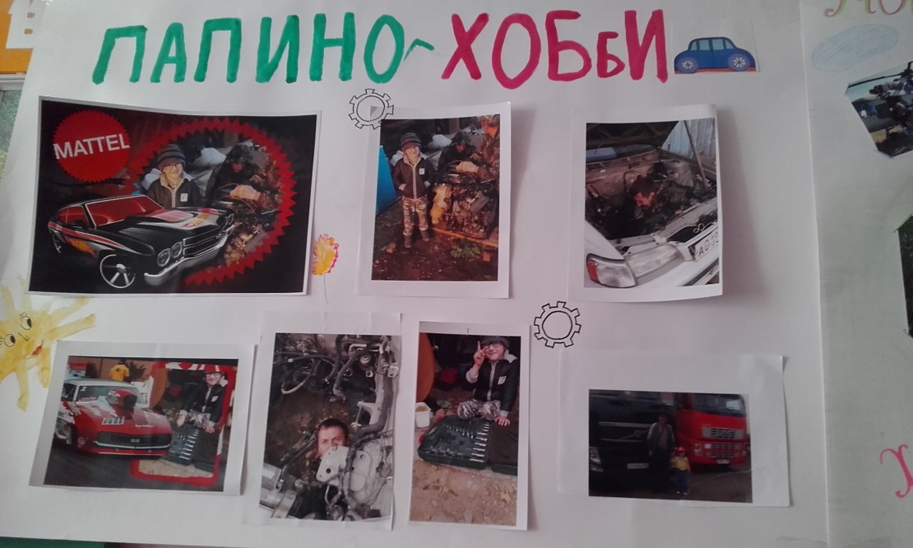
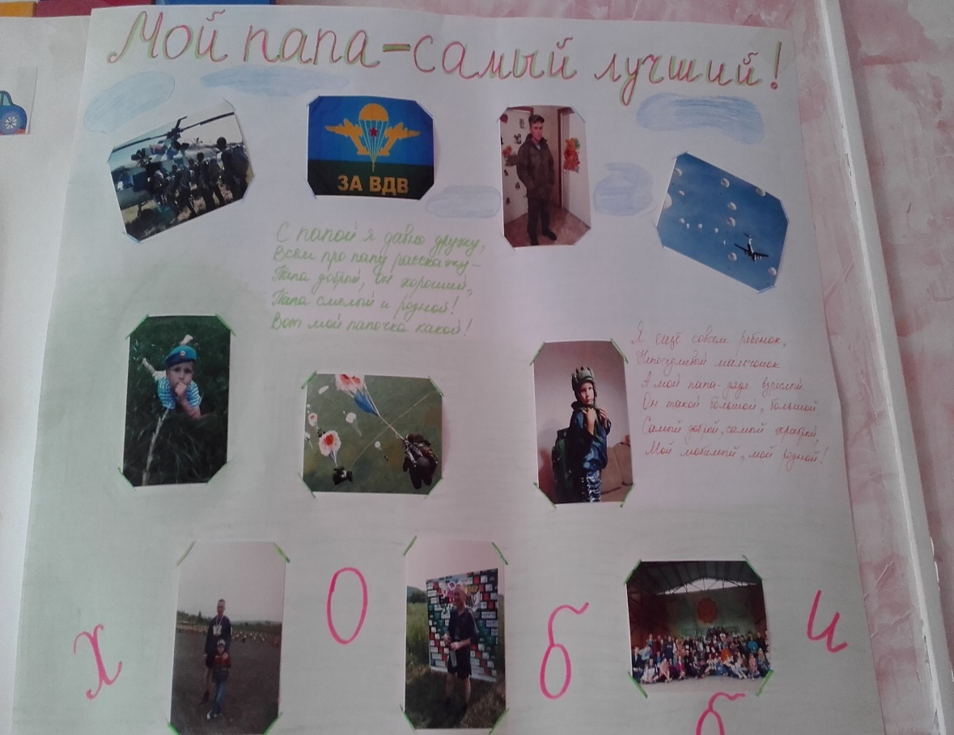
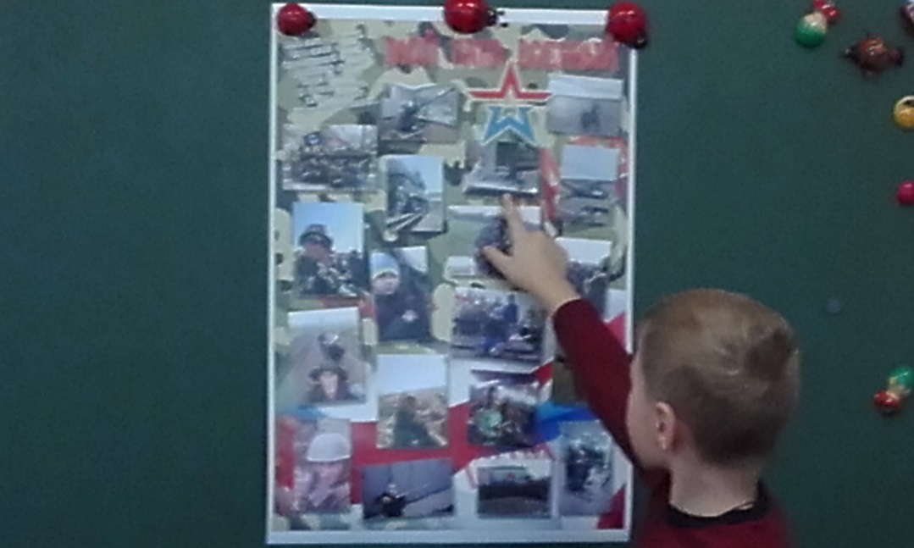
«Мой папа лучше всех»

Slide 12
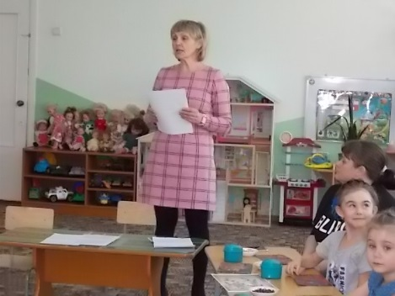
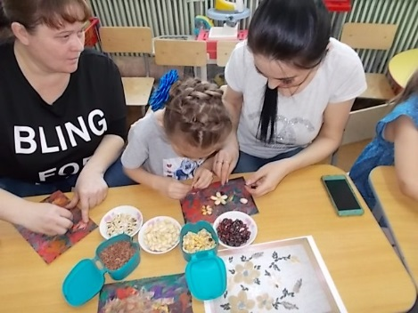
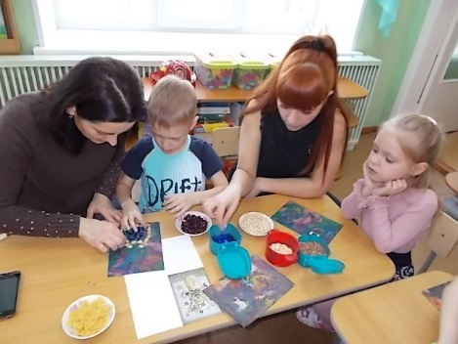
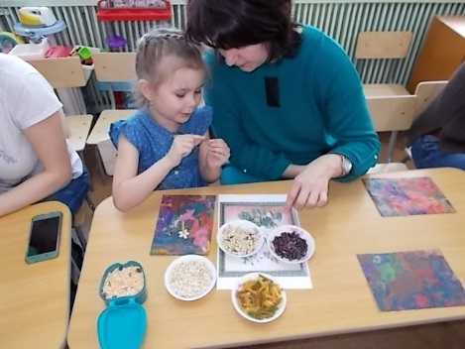
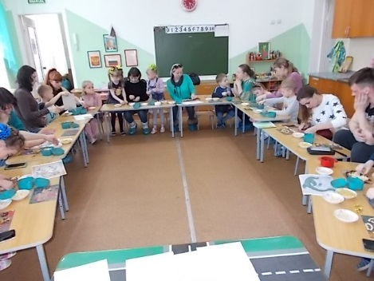
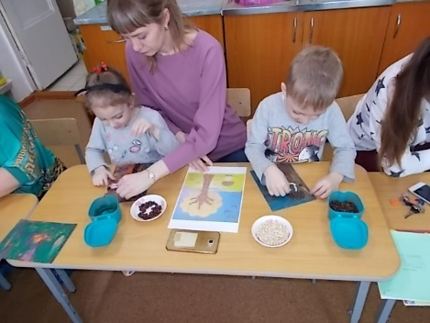
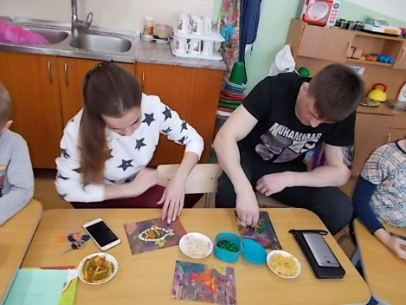
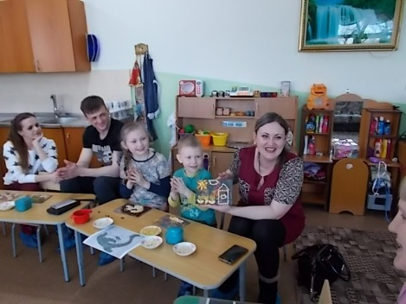
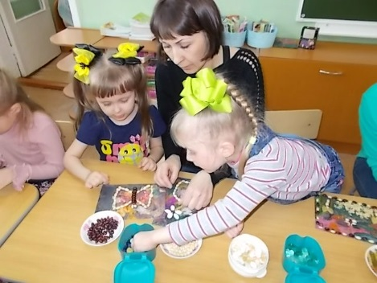
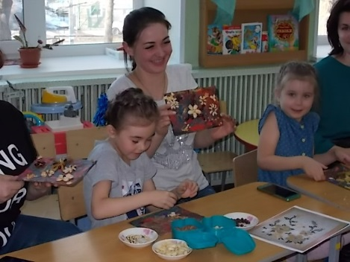
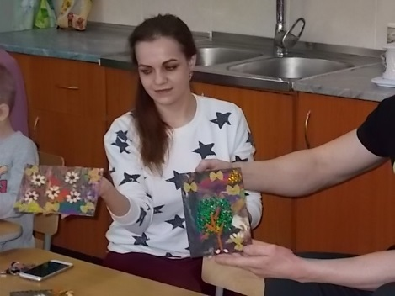
«Мастер-класс для
родителей»

Slide 13
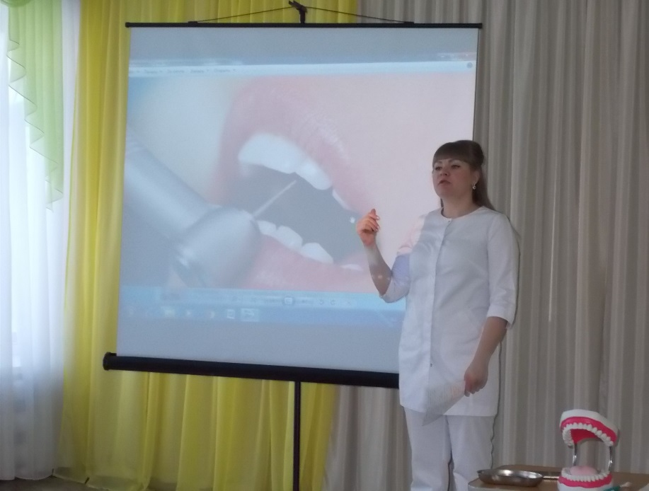
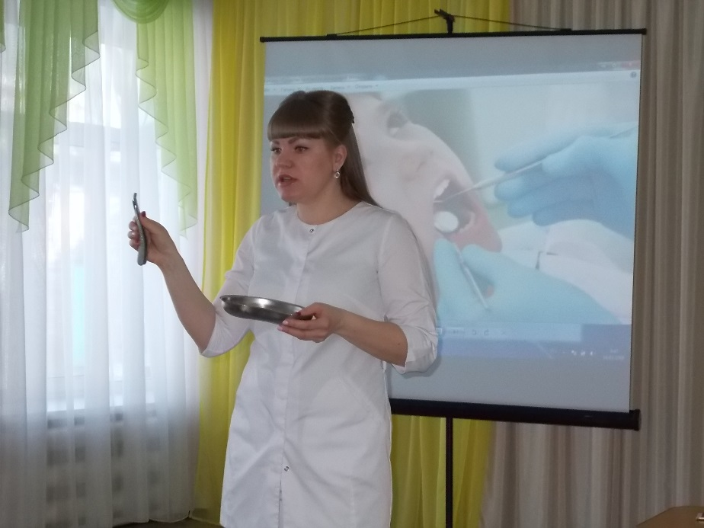
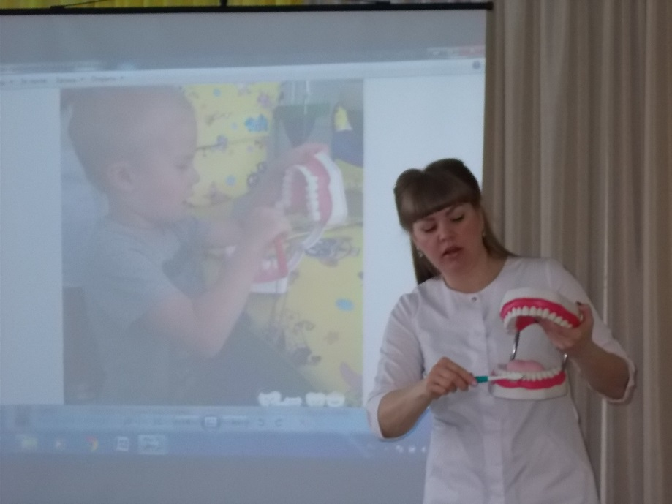
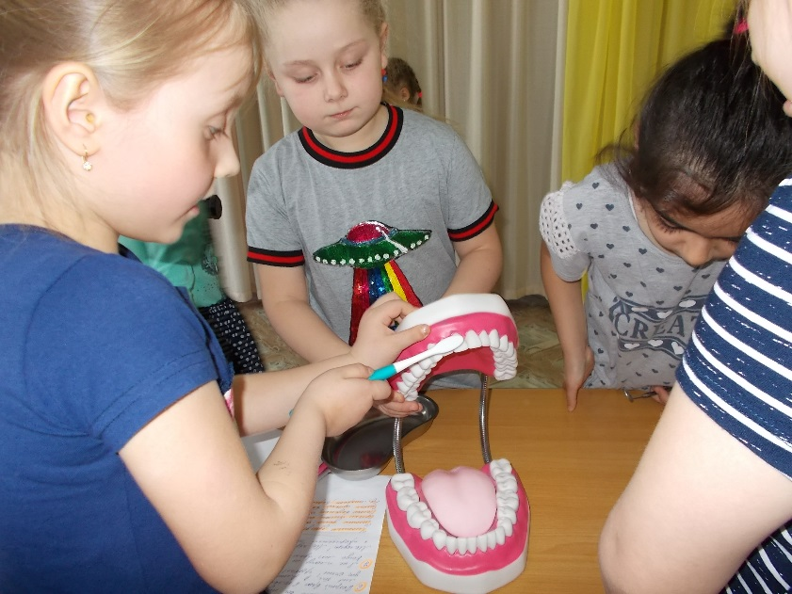
«Родители о профессии детям»

Slide 14
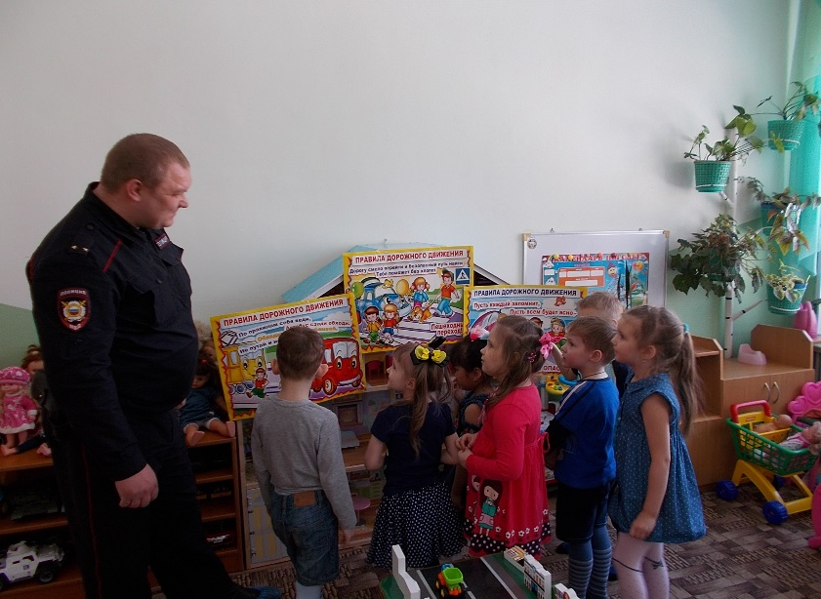
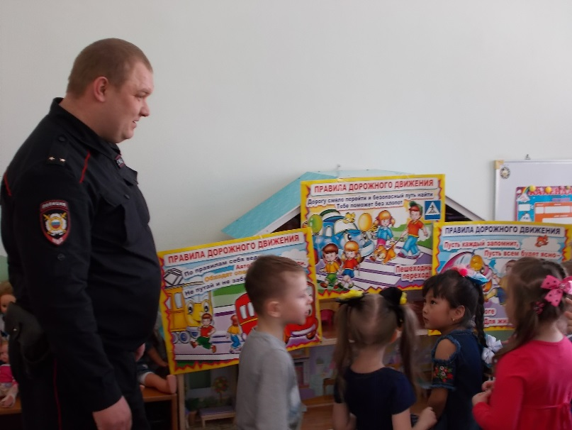
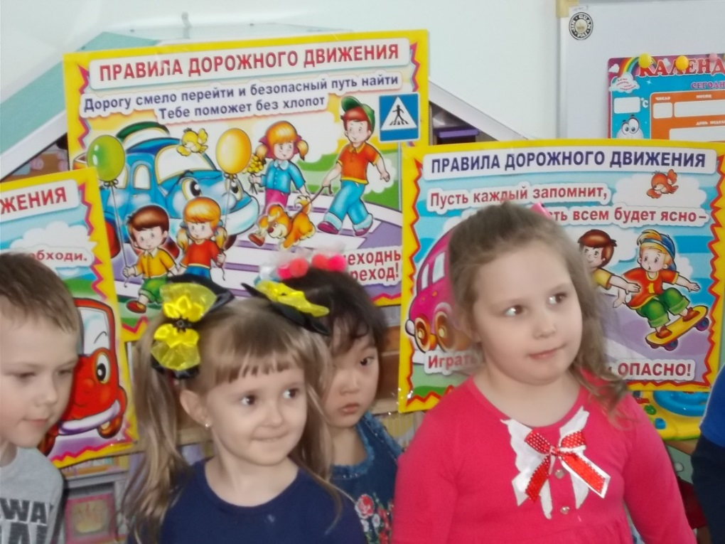
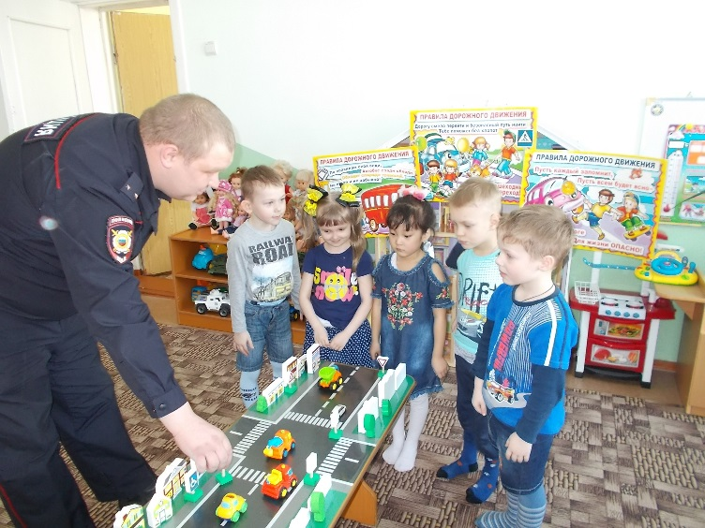
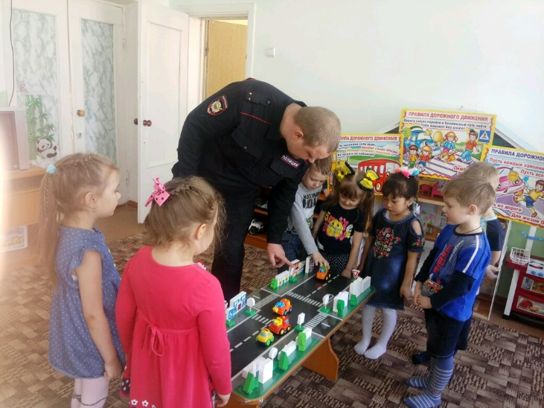
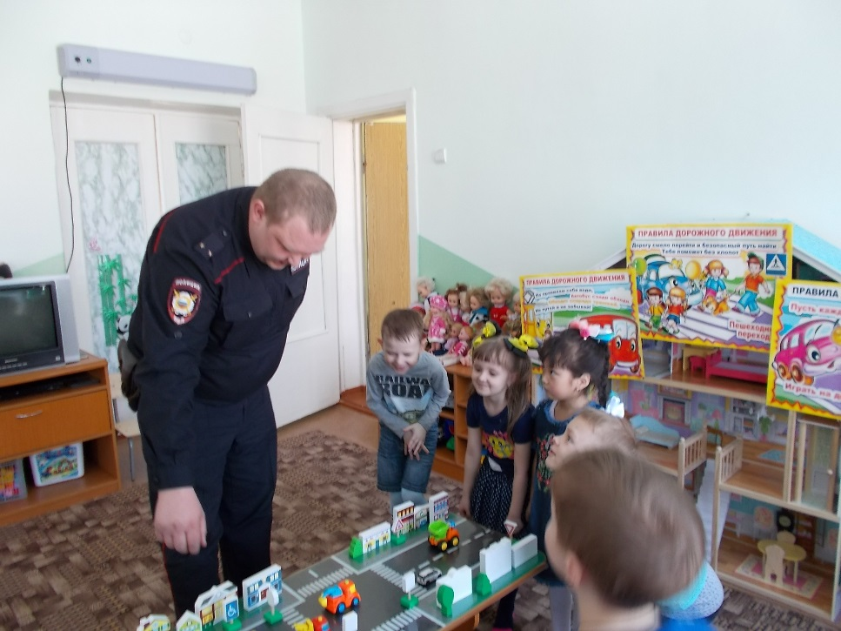
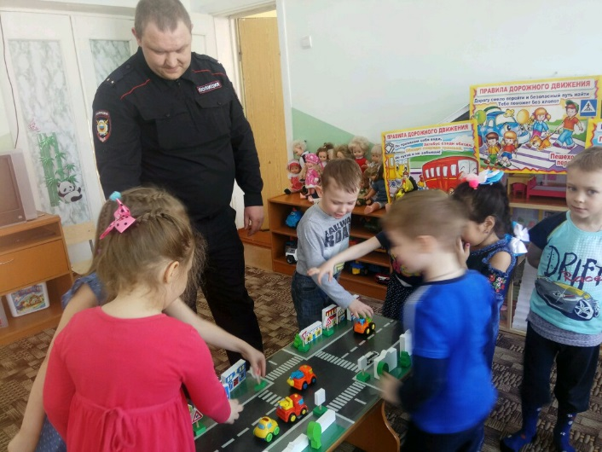
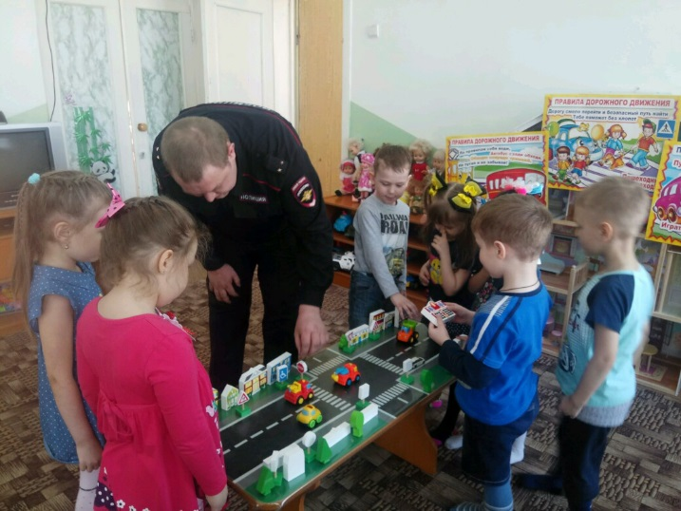

Slide 15
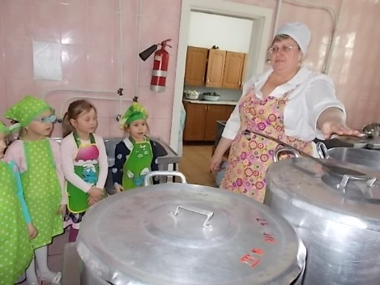
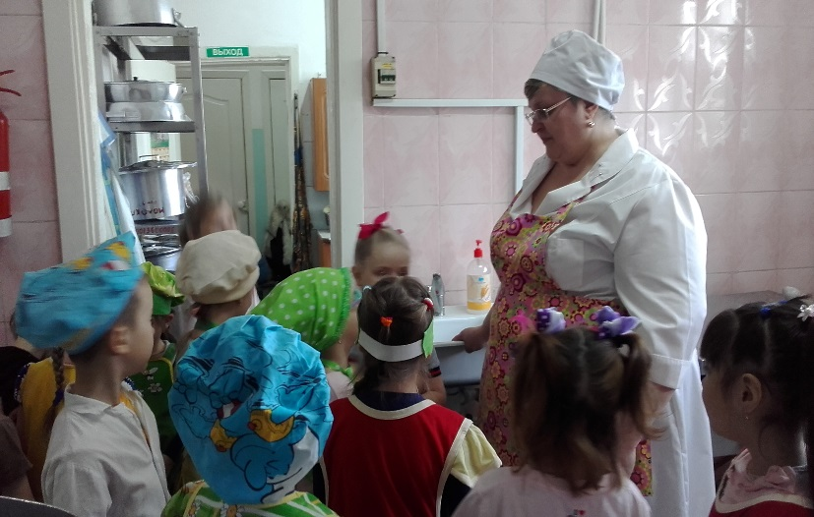
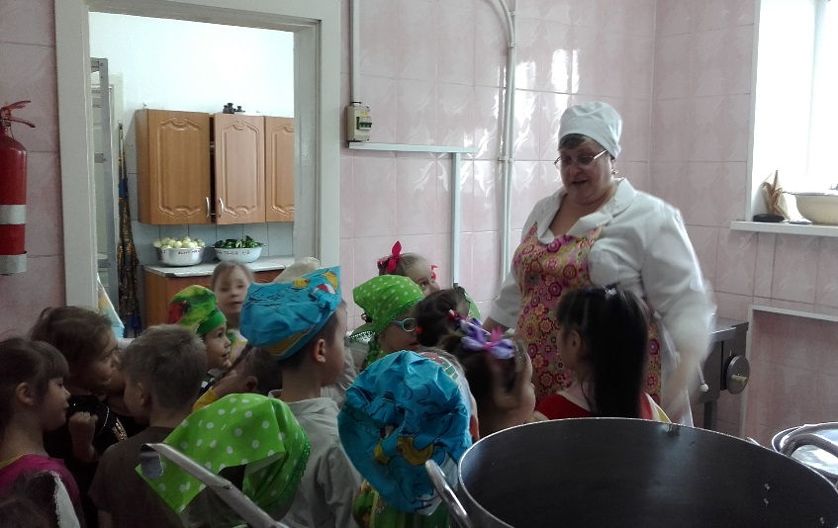
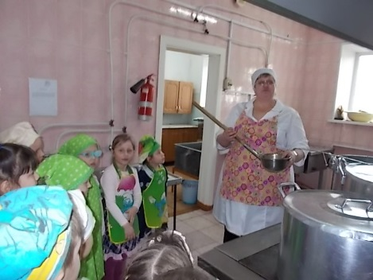
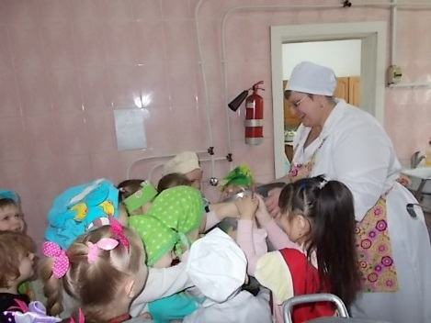
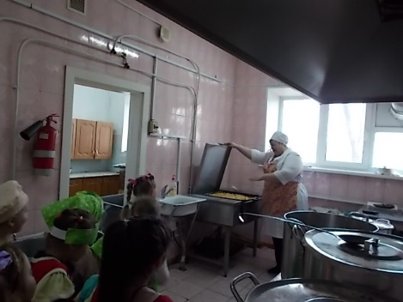
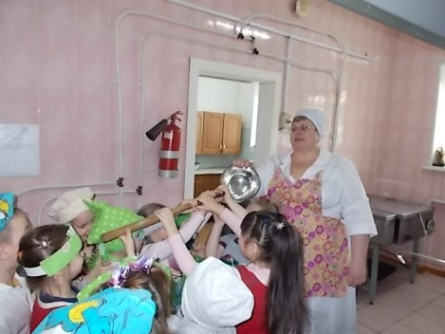
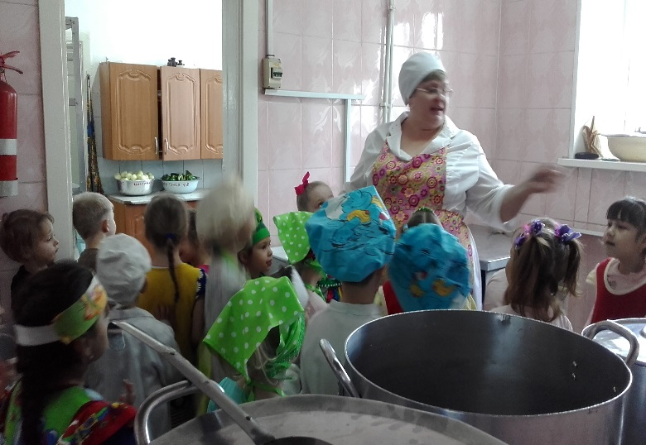

Slide 16
Театрализованная деятельность с участием родителей
Совместная театрально-игровая деятельность уникальный вид сотрудничества.В ней все равны: ребёнок, педагог,мамы,папы,бабушки и дедушки. Такого вида совместная театральная деятельность способствует расширению кругозора, обогащает внутренний мир, а главное учит членов семьи взаимопониманию, сближает их.

Slide 17
Таким образом, использование театрализованной деятельности с семьями воспитанников детского сада даёт положительные результаты.
Всей своей работой мы показываем родителям, что их вовлечение в педагогическую деятельность, заинтересованное участие в воспитательно-образовательном процессе, важно не потому, что этого хочет воспитатель а так как это необходимо для развития их собственного ребёнка.

Slide 18
Музыкальная сказка
«Волк и семеро козлят»

